Slide 1

Avances Sprint 2
Por:
Andrés Fuentes Alanís - A01177466
Jorge Eduardo de León Reyna - A00829759
Andrea Catalina Fernández Mena - A01197705
Mario Isaí Robles Lozano - A01197707
Gerardo Mora Beltrán - A00827128
Oscar Alejandro Reyna Monreal - A01570385

Slide 2
Objetivos de Sprint
Deployment base de datos,
Ajustes en frontend,
Conexiones iniciales a la base de datos,
Inicio de sesión (Auth0) pasos iniciales,
Prompts para API OpenAI.

Slide 3
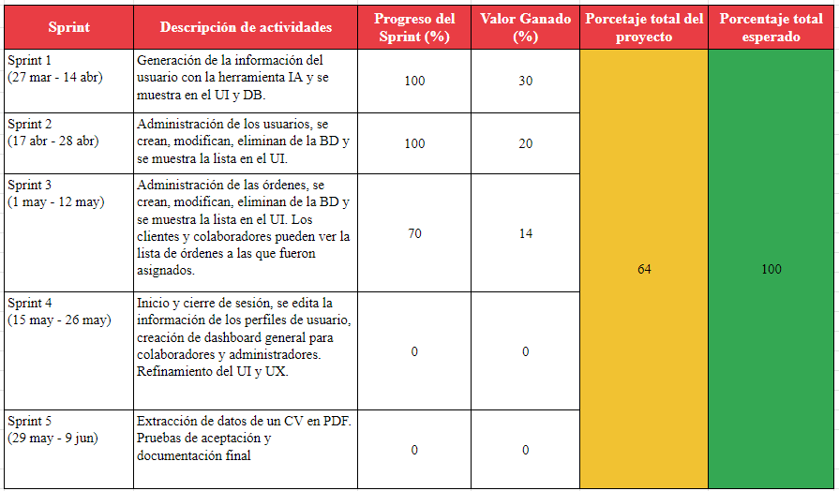
Plan de valor ganado

Slide 4
Gracias!
info@afared.com

